Slide 2
УРОК – СКАЗКА
3 класс
ТЕМА: «Деление многозначного числа на однозначное»

Slide 3
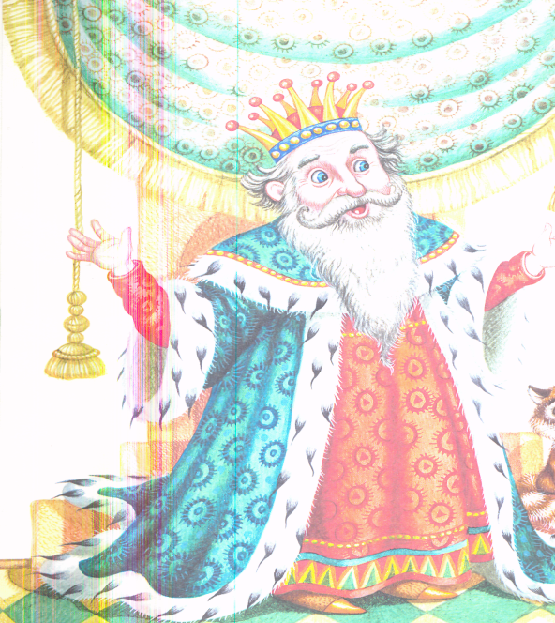

Slide 5
Задание №1
Я 50 * 800 У 1400 : 70
Е 26 * 100 К 1800 : 100
П 300 : 10 Ц 2000 * 30

Slide 6
20 30 2600 60.000
К У П Е Ц

Slide 8
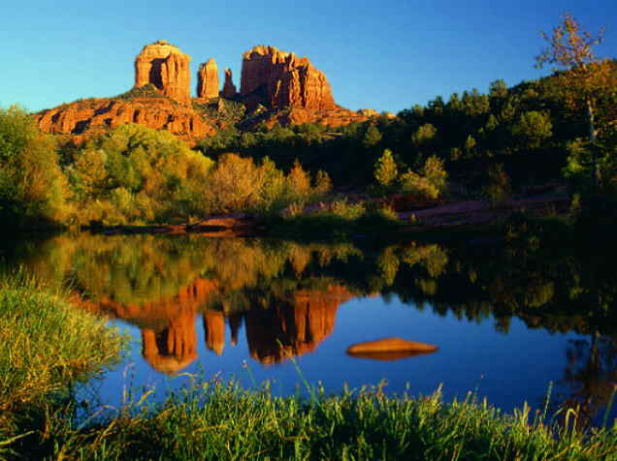

Slide 9
5 * 7 – 3 : 4 * 5 – 4 : 4 *5 – 20 : 5 * 4

Slide 10
35 32 8 40 36 9 45 25 5 = 20 5 * 7 – 3 : 4 * 5 – 4 : 4 * 5 – 20 : 5 * 4

Slide 11
Проверка :
Х * 6 = 4200 75 : х = 3 х * 4 = 648
Х = 4200 : 6 х = 75 : 3 х = 648 : 4
Х = 700 х = 25 х = 162
700 * 6 = 4200 75 : 25 = 3 162 * 4 = 648
4200 = 4200 3 = 3 648 = 648

Slide 13
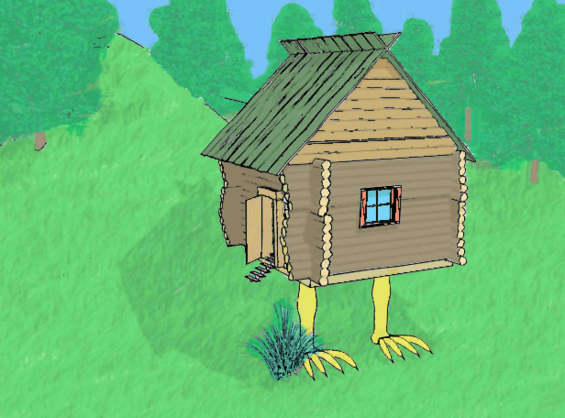
В темном лесу есть избушка, стоит задом - наперед, в той избушке есть старушка, Бабушка-Яга живет.
Нос крючком, глаза большие, словно угольки горят, очень страшные такие, дыбом волосы стоят.

Slide 14
ЗАДАЧА № 1
Длина купеческого двора 40 м, а ширина в 2 раза меньше. Какова длина забора вокруг этого участка?
ЗАДАЧА № 2
Кощей Бессмертный ел булочки, которые испекла Василиса. В первый день он съел 120 штук, во второй день – в 5 раз меньше, чем в первый, а в третий – в 2 раза больше, чем в первый и второй день вместе. Сколько булочек съел Кощей за три дня?

Slide 15
Проверка
ЗАДАЧА № 1
40 м
40 : 2
Р = ?
Решение:
40 : 2 = 20 (м) – ширина забора
(40 + 20) * 2 = 120 (м)
Ответ: Длина забора вокруг участка равна 120 метров

Slide 16
Проверка
ЗАДАЧА № 2 ?
I II III
120 120 : 5 (120+120:5)* 2
Решение:
120 : 5 = 24 (б) – съел во второй день
120 + 24 = 144 (б) – съел за два дня
144 * 2 = 288 (б) – съел в третий день
144 + 288 =432 (б)
Ответ: За три дня Кощей съел 432 булочки

Slide 18
Русская народная сказка
«Царевна – лягушка»

